Slide 1
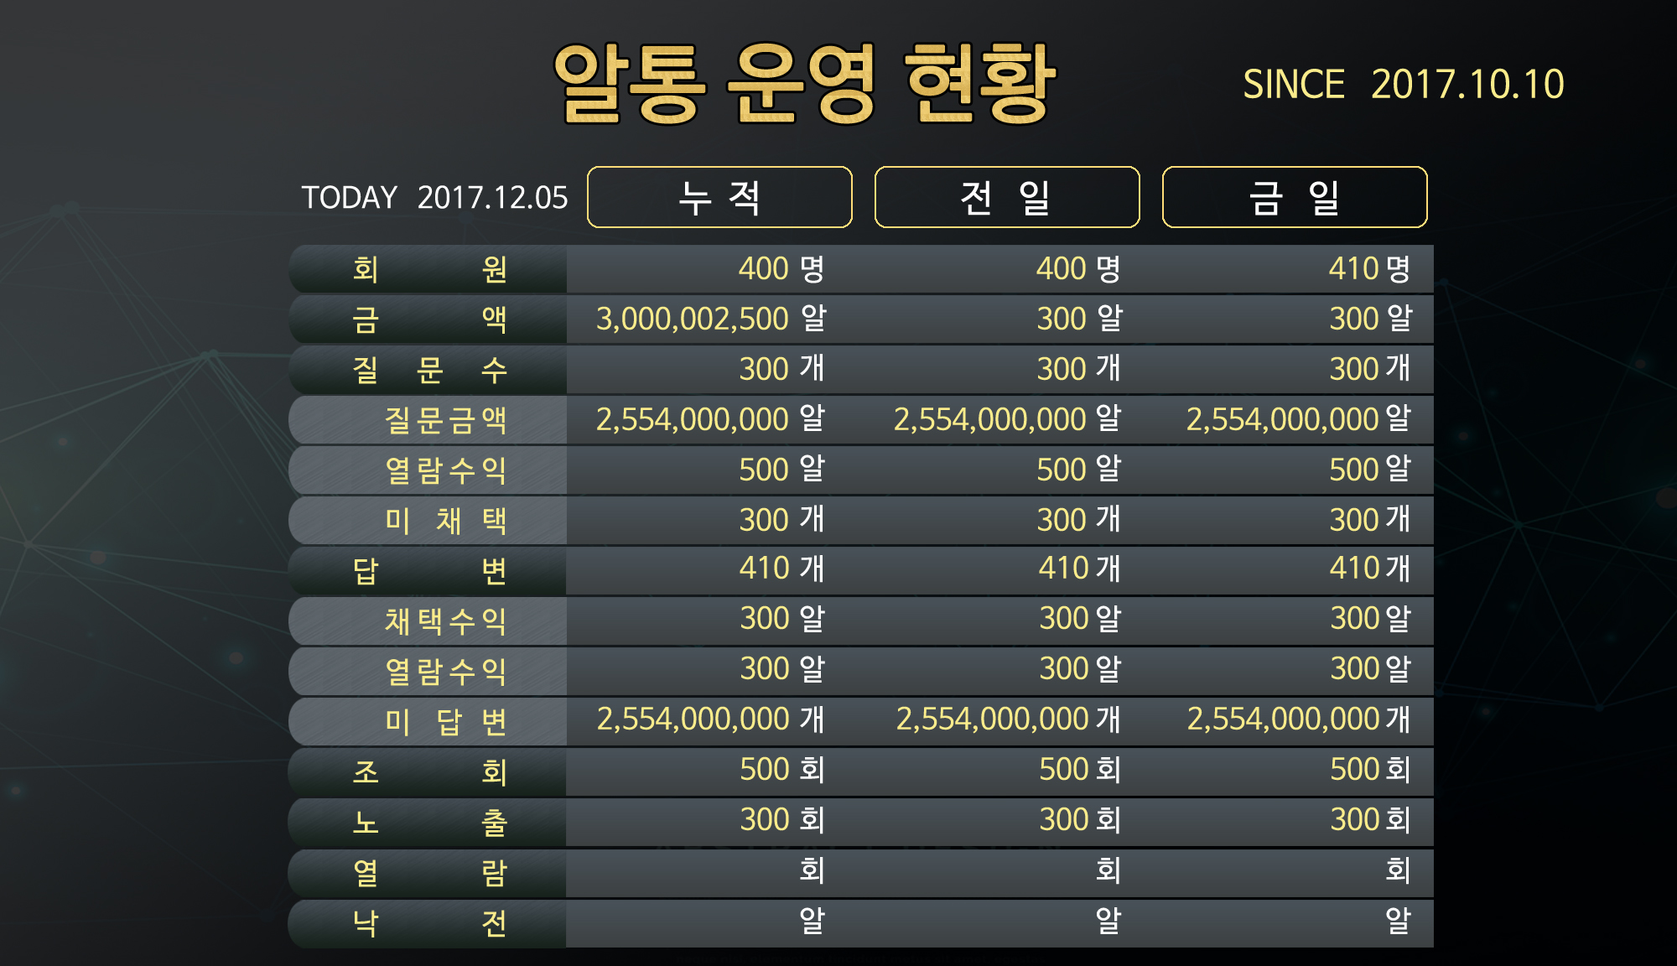
title.jpg
since.jpg
텍스트 처리
Sub
_title1~3.jpg
bar.jpg
left_title1~14.png
테이블 : 17행 6열
텍스트 색상코드 : 숫자 - #faec8b, 단위 - #ffffff
전체 배경 1개 파일 : bg.jpg
폰트체 : 나눔바른고딕

